Slide 1
Voeg hier je titel toe!
Voeg hier je tekst toe!

Slide 2
Gebruik deze handige plaatjes!
Covers Professor Prank

Slide 3
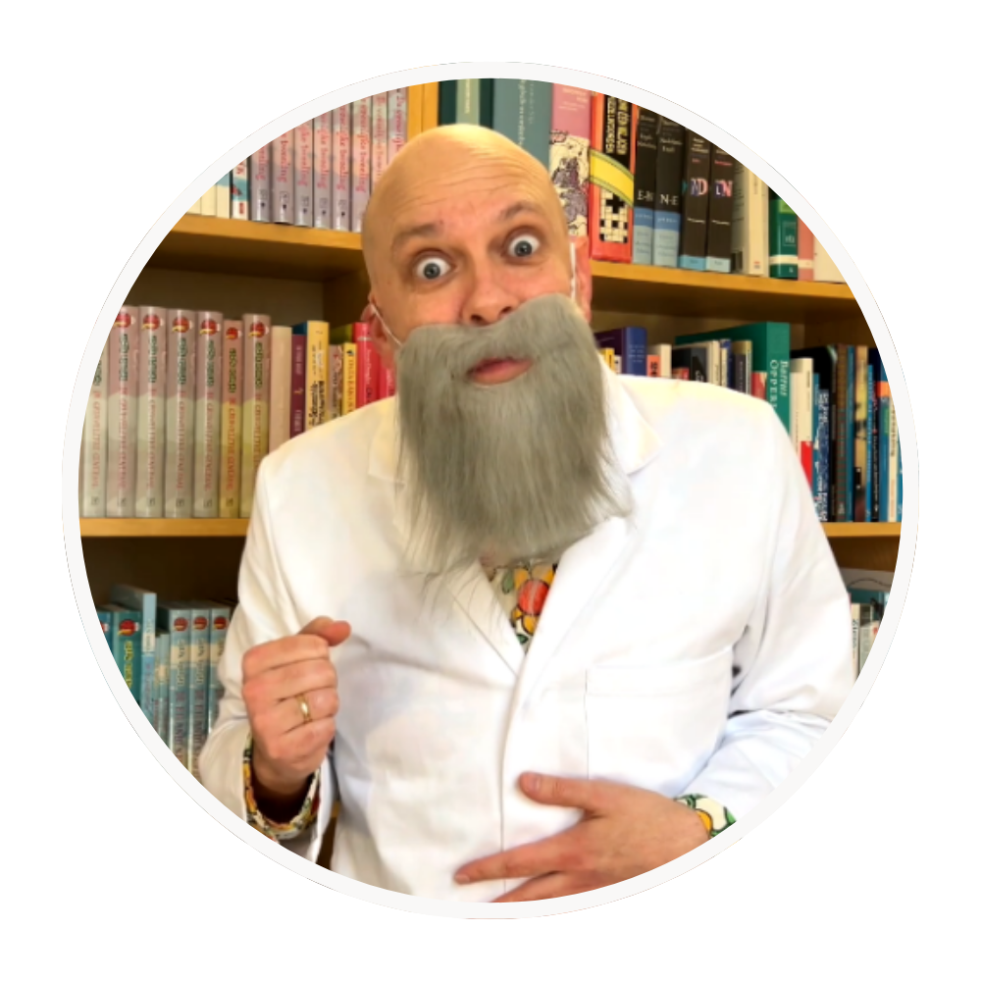
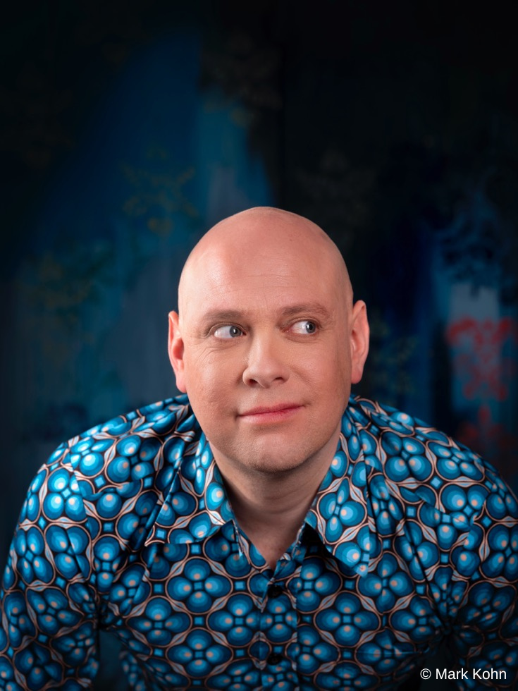
Gebruik deze handige plaatjes!
Foto Professor Prank
Foto Jozua Douglas

Slide 4
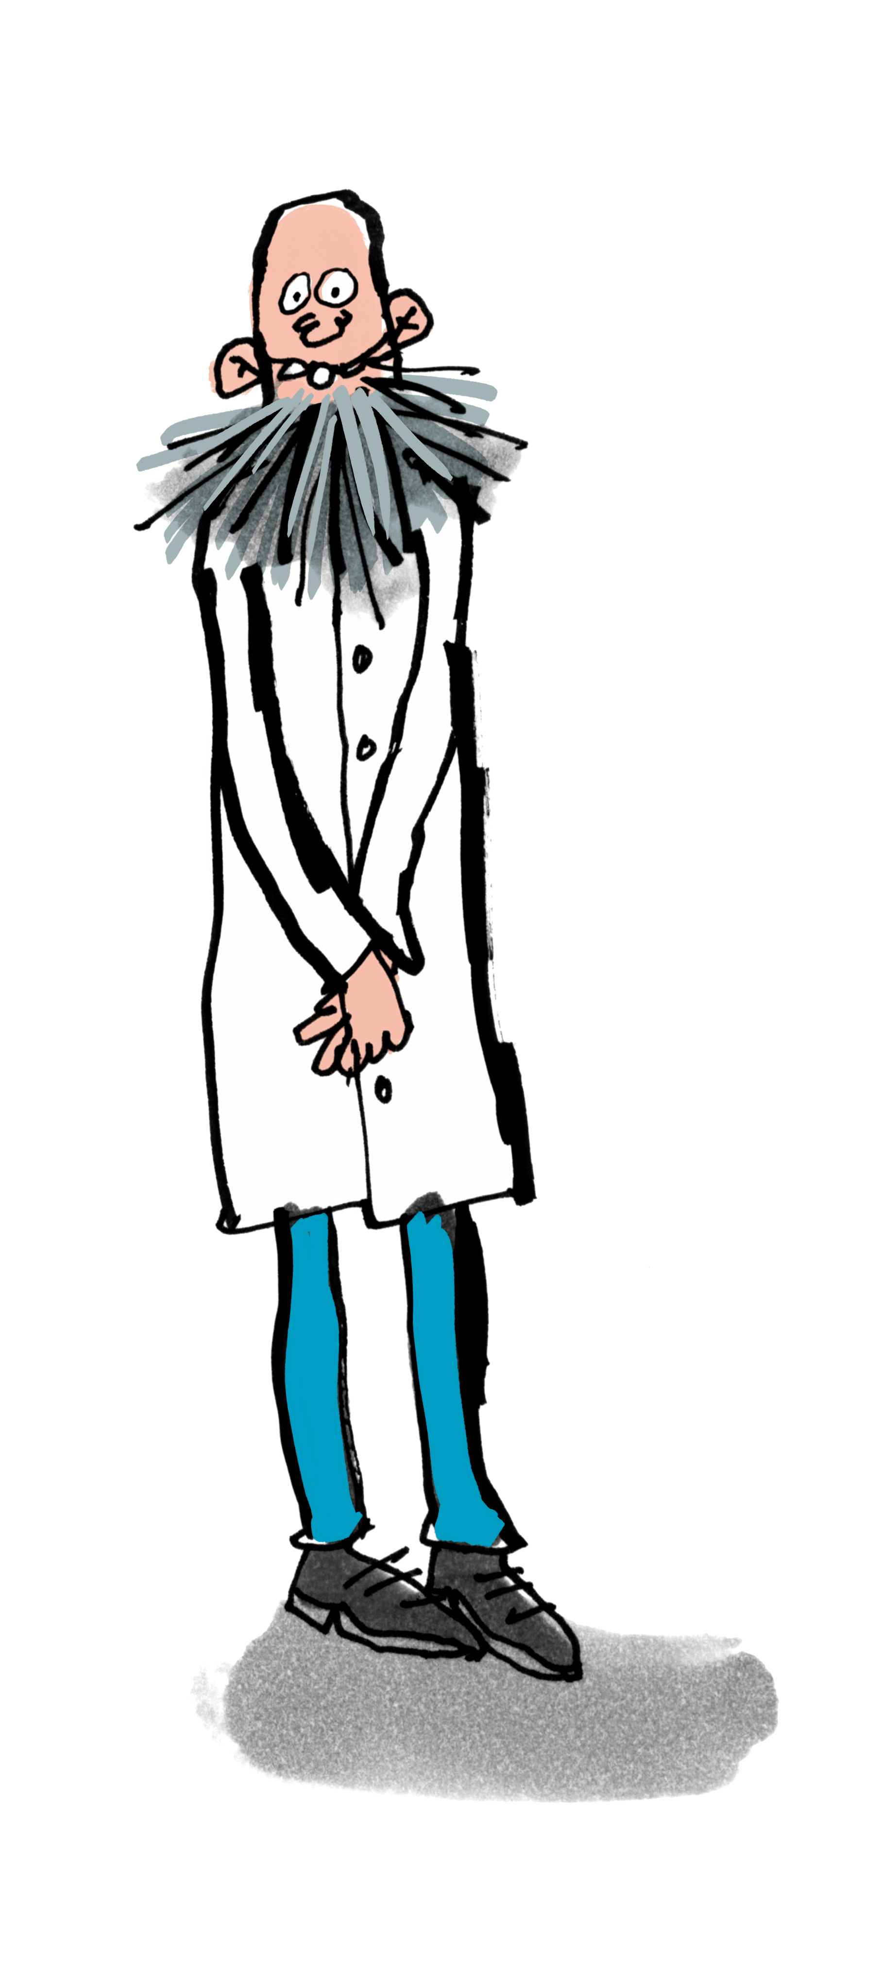
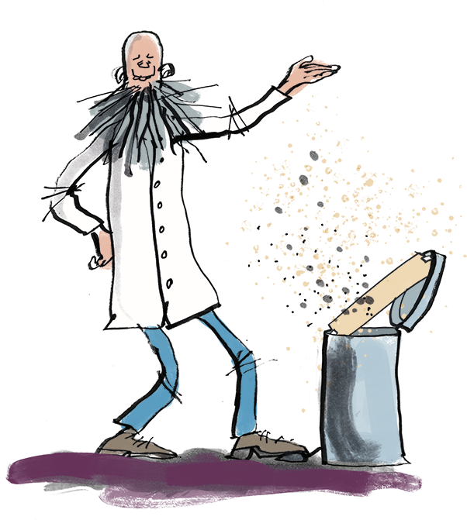
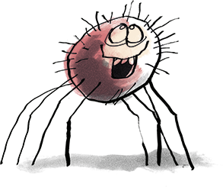
Gebruik deze handige plaatjes!

Slide 5
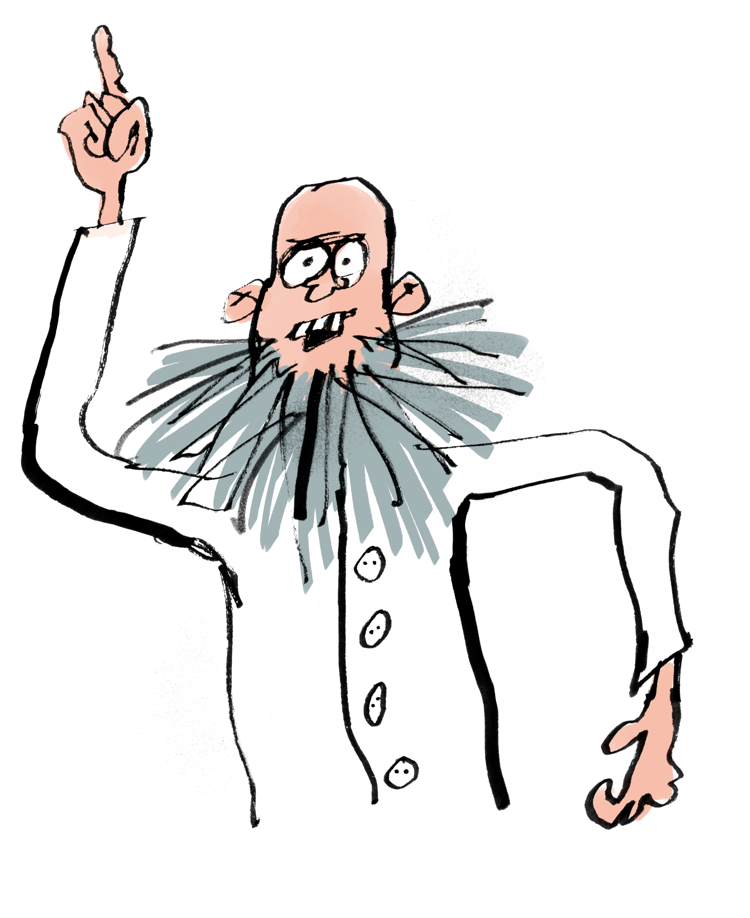
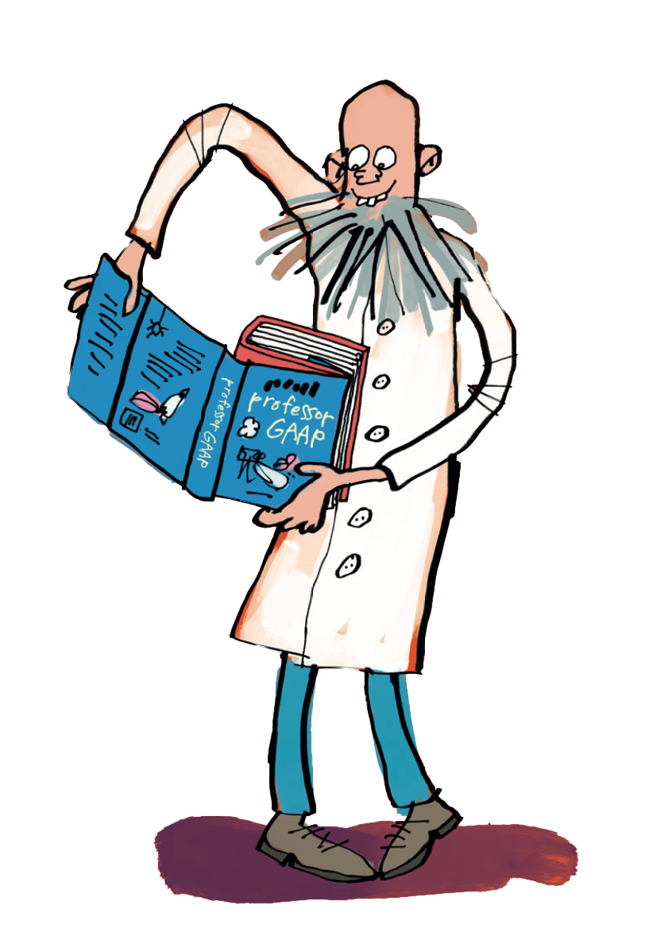
Gebruik deze handige plaatjes!

Slide 6
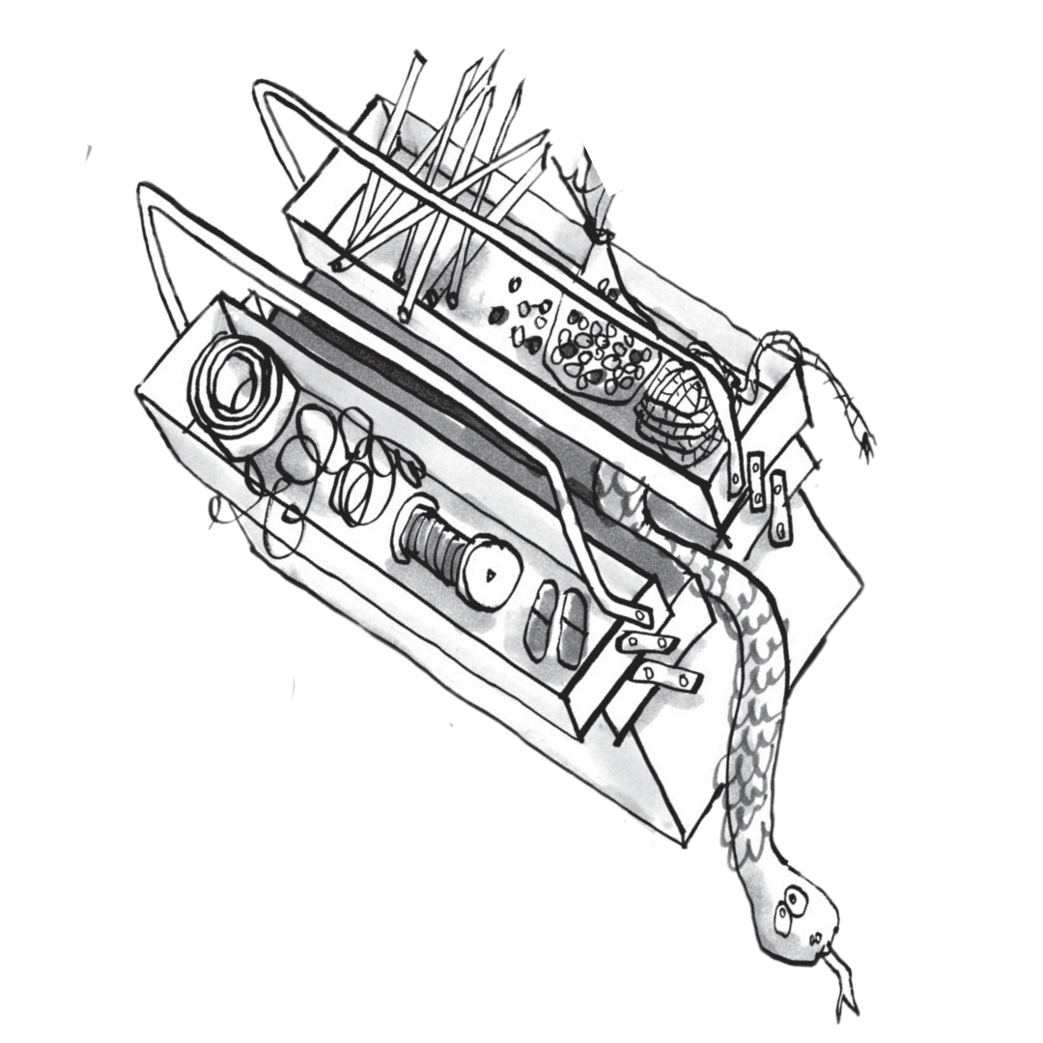
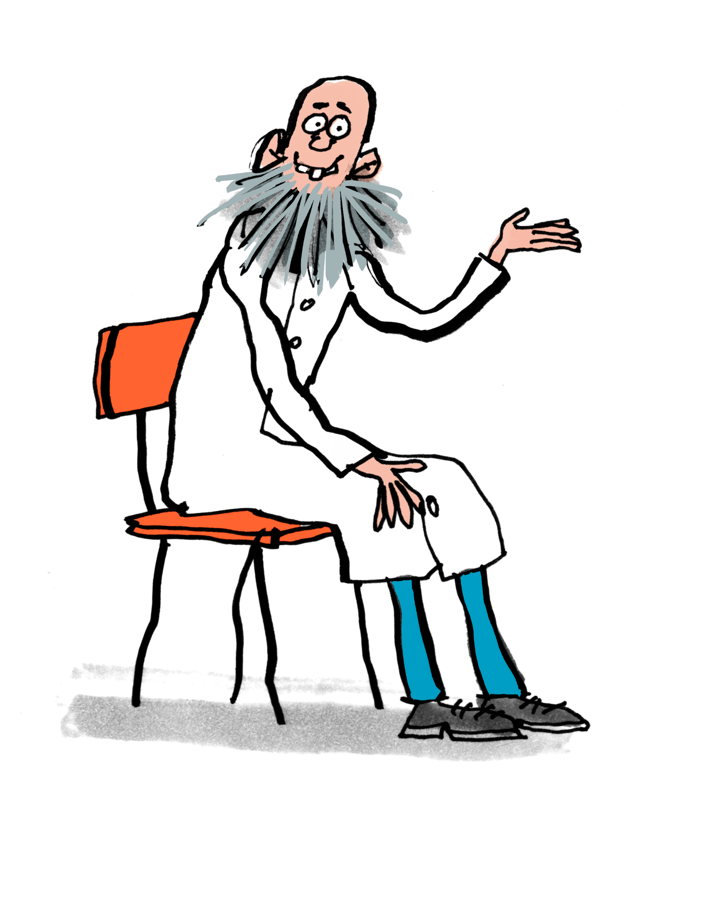
Gebruik deze handige plaatjes!
Professor Prank
Gereedschapskist

Slide 7
Vind je Professor Prank leuk? Dan vind je deze boeken ook leuk!

